Slide 1
파이썬기반응용프로그래밍 2조
가계봇
AI가 도와주는 스마트 가계부

Slide 2
CONTEXT
01
02
개선 계획
- 문제점 및 개선 계획
03
개발의 필요성
- 시중 어플리케이션 분석
- 우리 가계부의 차별점
개발의 완성도
- 활용 기술 및 방법론
- 기능 소개 및 시현

Slide 3
01
개발의 필요성

Slide 4





01

Slide 5
01
Toss, BankSalad
- 기본적인 기능 존재
- 복잡한 기능 부족
- 정교한 예산 관리 기능 부족

Slide 6
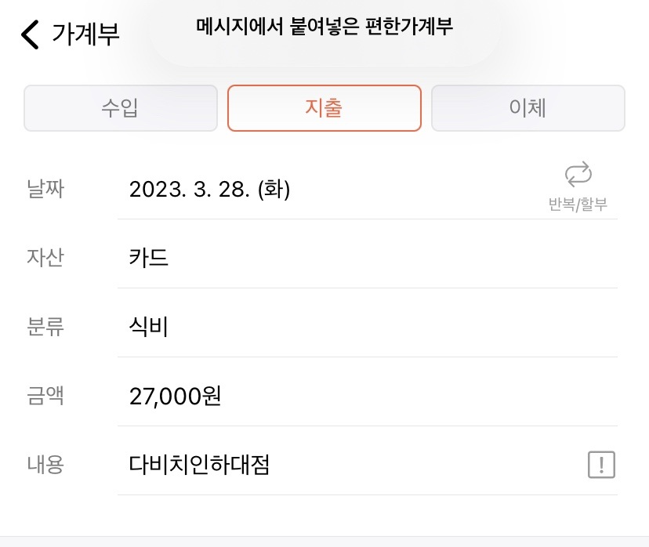
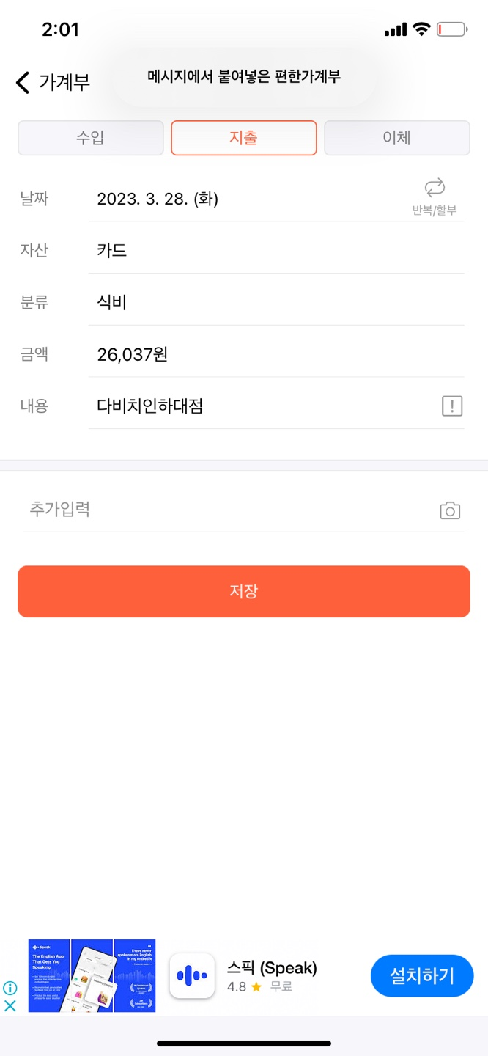
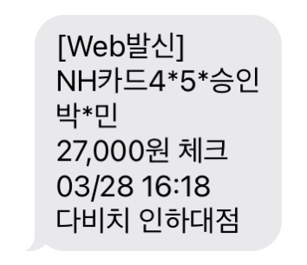
01
- 문자 메시지 오분류 재발생
편한가계부
문제의 메시지 오분류 메시지 첫 입력 오분류 메시지 재입력

Slide 7
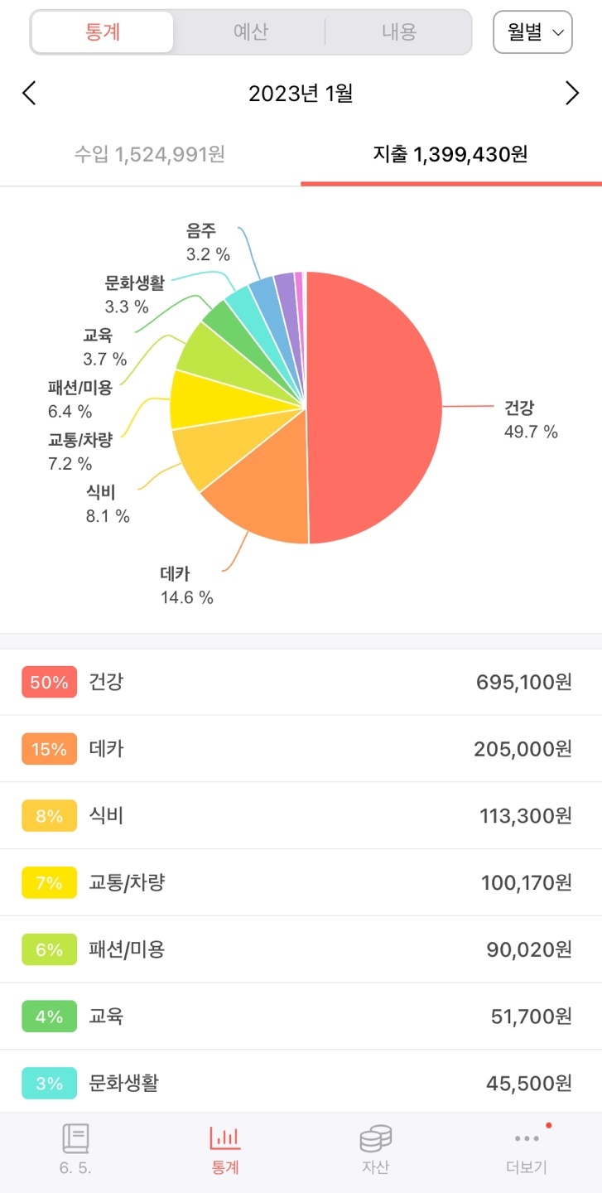
01
- 통계 그래프 한정적
편한가계부

Slide 8
01
사용자 친화적인 가계부를 위한 3가지 키워드
편의성
AI 텍스트 분류
한계 비용 설정
절약 비용 추천
상호작용
적극적 피드백

Slide 9
02
개발의 완성도

Slide 10
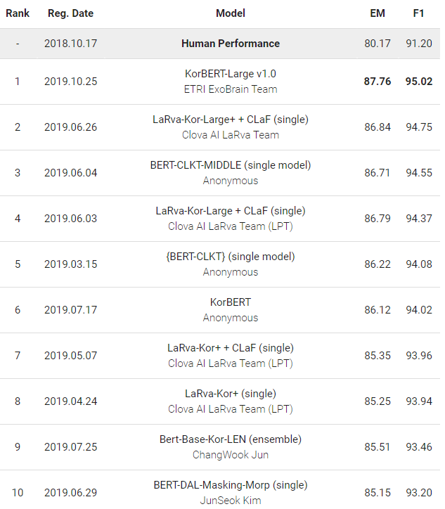
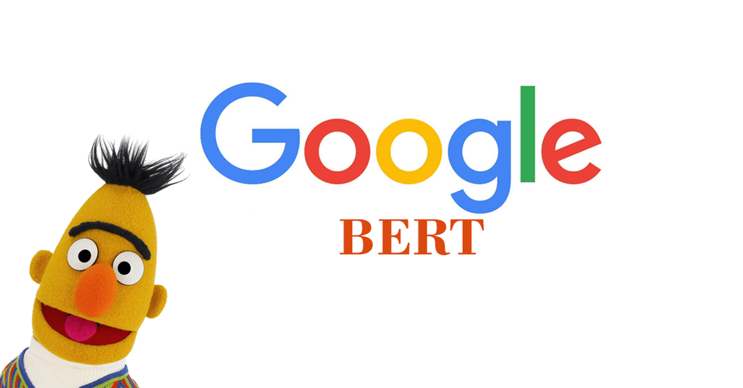
02
- BERT 언어 모델
Bert: 구글에서 개발한 NLP(자연어 처리) 사전 훈련 기술
장점?
- 양방향 학습 가능
- Pretrain 모델
- Fine tuning
한국어 QA 대회인 KorQuAD 대회의 성적

Slide 11
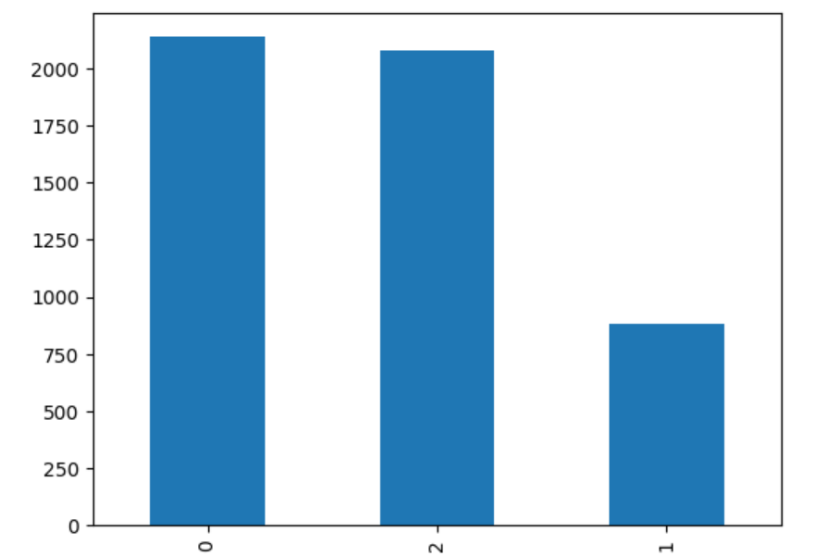
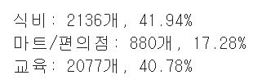
02
- 데이터 증강 기술 - EDA
데이터 불균형 발생 → ’과적합’
레이블 0: 식비
레이블 2: 교육
레이블 1: 마트/편의점

Slide 12
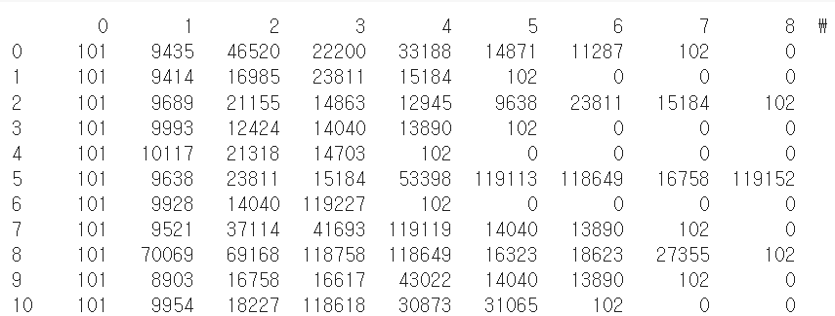
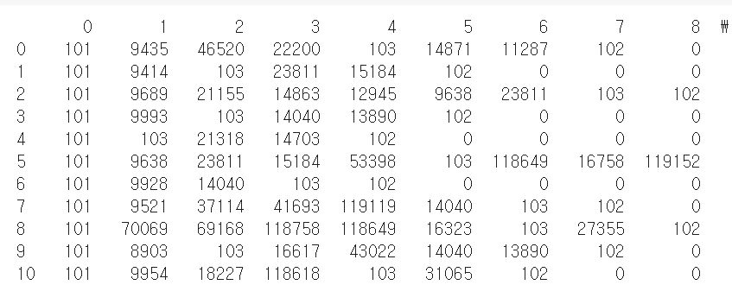
02
- 데이터 증강 기술 - EDA
RD (Random Deletion)
임베딩된 train 데이터셋에서 random 모듈 이용하여
데이터마다 랜덤으로 값을 삭제(103으로 대체)하여
기존 데이터에 추가

Slide 13
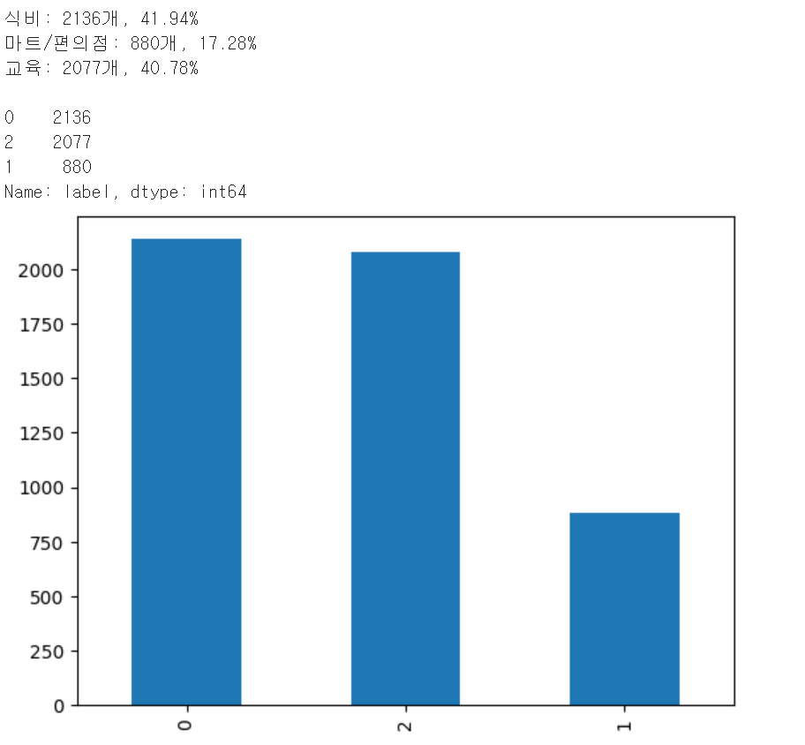
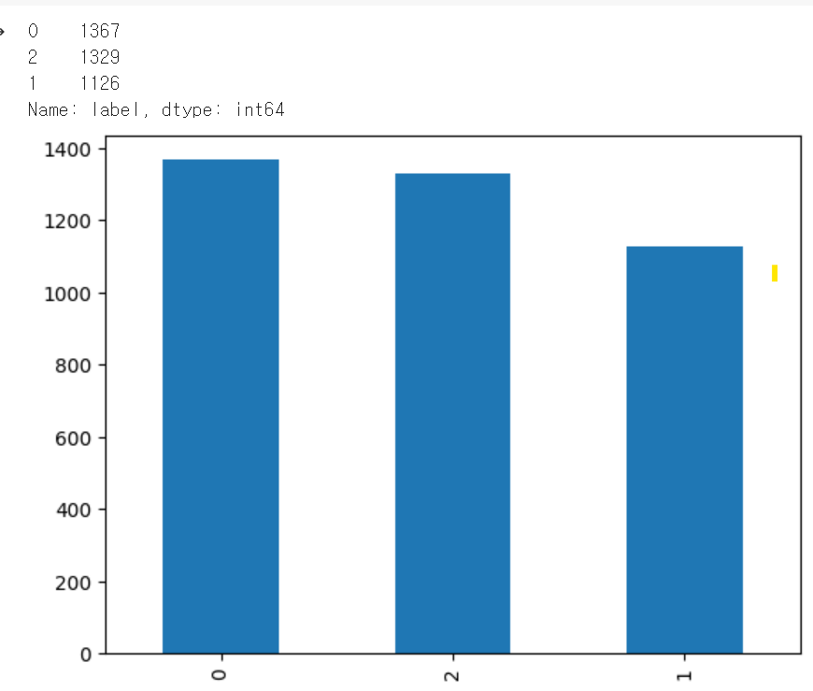
02
- 데이터 증강 기술 - EDA
결과: 레이블 1(마트/편의점) 비율 2배 증가시켜 데이터 불균형 문제 해결

Slide 14
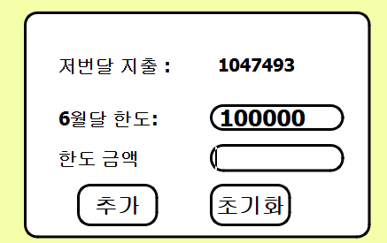
02
- 한도 비용 설정
사용자가 원하는 한도 금액을 설정하여 이후 해당 금액을 참고하여 경고창 제공

Slide 15
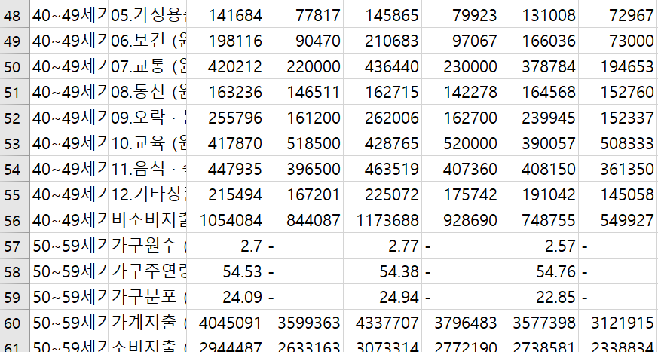
02
- 소비 절약 기능
사용자에게 간단하게 소비 절약 분야와 금액 제공
Kosis 국가통계 포털에서 나이대별 소비 통계 활용

Slide 16
02
- 소비 절약 기능
자신의 나이대와 원하는 절약 금액 입력
기존에 저장 되어 있는 모든 소비 데이터의 카테고리 비율 을 계산 하여
국가 통계의 해당 나이대별 소비와 비교 (뺼셈)
A분야
35%
A분야
25%
A분야10%
B분야
30%
B분야
25%
C분야
25%
C분야
25%
B분야 5%
국가 통계 소비 비율보다 높은 분야 만 이용
D분야
10%
D분야
25%

Slide 17
02
- 소비 절약 기능
사용자에게 간단하게 소비 절약 분야와 금액 제공
A분야10%
A분야66.6%
원하는
절약
금액
B분야5%
B분야33.3%

Slide 18
02
- 소비 절약 기능
문제점
-원하는 소비 절약 금액이 너무 많은 경우 해당 분야에 한달 이용금액을 초과하는 경우
원하는
절약금액
200000
저번달
A분야
이용금액100000
A분야66.6%
해당분야 절약 금액을
달 이용 금액에 비해 50% 상항선 설정
총 추천 절약 금액 대략
120000

Slide 19
03
개선 계획

Slide 20
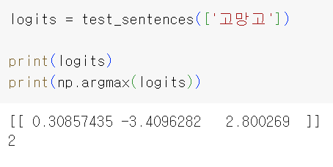
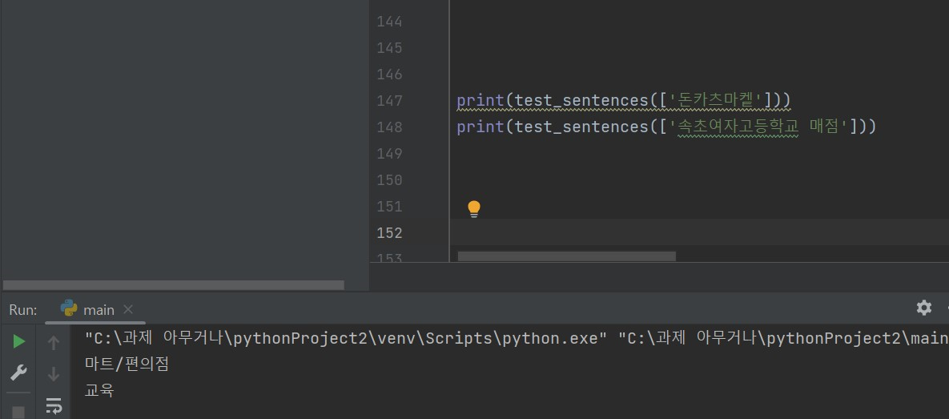
03
- 문제점: 분류 모델 정확도(오분류)
최종 모델의 Test Accuracy: 0.93
식비 데이터에 없는 종류의 음식점 오분류 예시 두 분야에 속하는 키워드가 함께 포함된 텍스트 오분류 예시

Slide 21
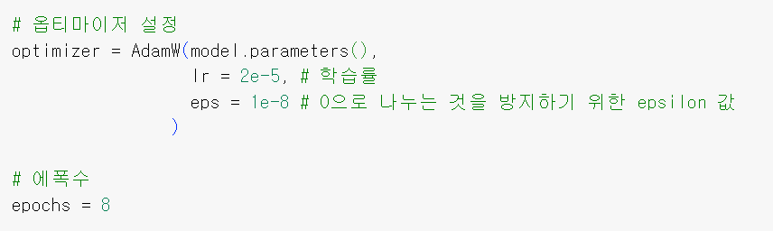
03
- 개선 계획: 분류 모델 정확도 (오분류)
1. 하이퍼 파라미터 튜닝: learning rate, epoch, batch size 등을 변경해가며 가장 높은 정확도를 내는 파라미터 조합 찾기
2. 데이터 보강
- 더 다양한 분야의 음식 종류 추가
- 3개의 분야 전체적으로 데이터 추가

Slide 22

03
- 접근성 관련

Slide 23
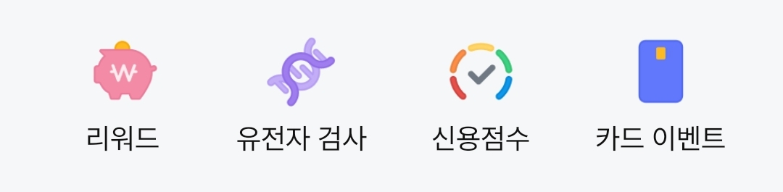
03
- GUI 디자인 개선
아이콘, 이미지 추가

